Slide 1
Serious game para a área de nutrição infantil
Leandro Amaral
Acadêmico
Alessandro Mueller
Orientador

Slide 2
Roteiro
Problema
Objetivos
Jogos Digitais
Projeto
Considerações Finais
Trabalhos Futuros

Slide 3
Problema
O número de meninos acima do peso mais que dobrou entre 1989 e 2009, passando de 15% para 34,8%, respectivamente. Já o número de obesos teve um aumento de mais de 300% nesse mesmo grupo etário, indo de 4,1% em 1989 para 16,6% em 2008-2009. Entre as meninas esta variação foi ainda maior. (MELO, 2010, p.1)
Jogos digitais ferramenta de promoção do aprendizado.
alternativa divertida para possibilitar que crianças adquiram hábitos alimentares mais saudáveis.

Slide 4
Solução proposta
Jogo digital educacional para crianças de 6 a 10 anos.
A perspectiva é que a aplicação desenvolvida contribua para que crianças aprendam a ter hábitos alimentares saudáveis, a partir das situações apresentadas na história do jogo.
Jogo educacional para área de nutrição, com a execução na Internet, que utiliza à técnica de busca do Algoritmo A*, tornando o aplicativo atrativo para o público alvo.

Slide 5
Delimitação do escopo
O cenário e os personagens foram construídos em uma abordagem 2D e o jogo digital deve ser utilizado por um usuário de cada vez, na modalidade single player.
A arte do jogo digital não foi o aspecto de maior relevância da pesquisa.
Não fez parte do escopo do trabalho a aplicação concreta e tampouco o acompanhamento e tratamento estatístico dos efeitos da utilização do jogo digital pelo público alvo.

Slide 6
Objetivo Geral
Desenvolver um jogo digital para Internet com fins educacionais na área de nutrição, para crianças de 6 a 10 anos.

Slide 7
Objetivo Específicos
Pesquisar sobre jogos digitais educacionais;
Estudar técnicas de Inteligência Artificial no desenvolvimento de jogos educacionais;
Elaborar o game design document;
Elaborar a arte do jogo digital;
Implementar o jogo digital;
Realizar testes de verificação lógica do jogo digital
Documentar o Trabalho de Conclusão de Curso

Slide 8
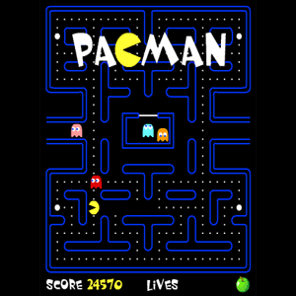
Jogos Digitais
Os jogos construídos com suporte tecnológico ou computacional são conhecidos como jogos eletrônicos, jogos digitais ou games.
Gêneros
Ferramentas para desenvolvimento
Tiled Map Editor
Notes:
São conhecidos como jogos eletronicos, são construídos com suporte tecnológico ou computacional e com a interação do jogador com a maquina.
São classificação Acão, aventura, rpg, simulação, estrategia.
Engines são modulos que tem funcões especificas contemplam computação gráfica, inteligência artificial, sonorização.

Slide 9
Jogos Digitais Educacionais
Os jogos educativos computadorizados são elaborados para divertir os alunos e aumentar a chance na aprendizagem de conceitos, conteúdos e habilidades embutidos no jogo. [...] As características que tornaram os jogos educativos computadorizados intrinsecamente motivadores são o desafio, a fantasia e a curiosidade. Silveira (1999, p.15)
Os jogos educativos são aqueles criados para ensinar enquanto distraem. (NOVAK, 2010)
Inteligência Artificial em jogos educacionais
Notes:
Ensino de assuntos difíceis de forma prazerosa
Diminuição dos custos e elevação do conhecimento

Slide 10
Projeto
O jogo proposto teve como objetivo o ensino nutricional e se enquadra como um jogo de ação, para a WEB.
Document design
Conceito, características, gênero, público alvo, fluxo do jogo, visual e estilo, fases, níveis, objetos, NPC´s, física, movimentação, mapa
Notes:
Conceito = teve como o foco o aprendizado e resultado o TCC.
Caracteristica
visual e estilo lembra o jogo pacman.
Objetos = personagens, alimentos.
NPCS = personagens muda com relação ao nivel e a movimentação A* sempre procurando o melhor caminho.

Slide 11
Desenvolvimento
Histórico desenvolvimento
Curso extensão
Nenhum recurso externo
Classes “GameCanvas”, “GamePanel”
Notes:
As classes de menu e as de fases são especializações da classe “GameCanvas” .
“GameCanvas”, onde são armazenados todas as fases e os menus no jogo.

Slide 12
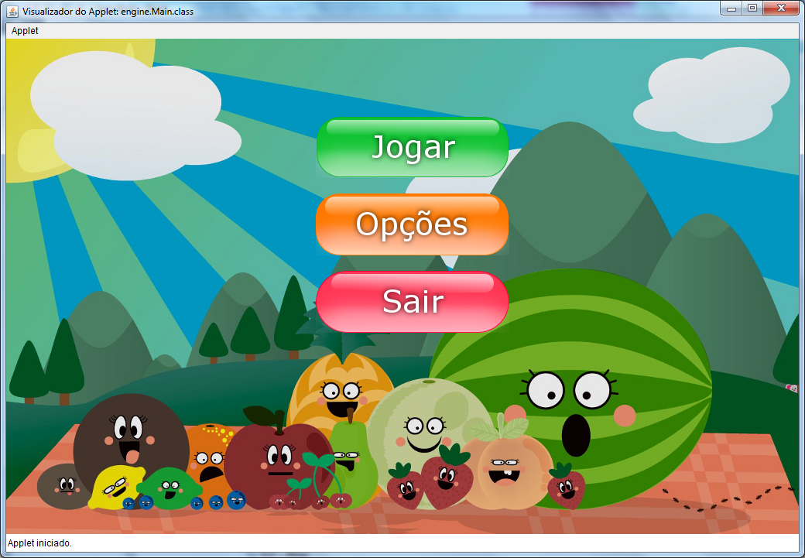
Interface
Notes:
- Com cores bem vivas para chamar a atenção do jogador
- Todas as fases e interfaces do jogo herdam da classe “GameCanvas”

Slide 13
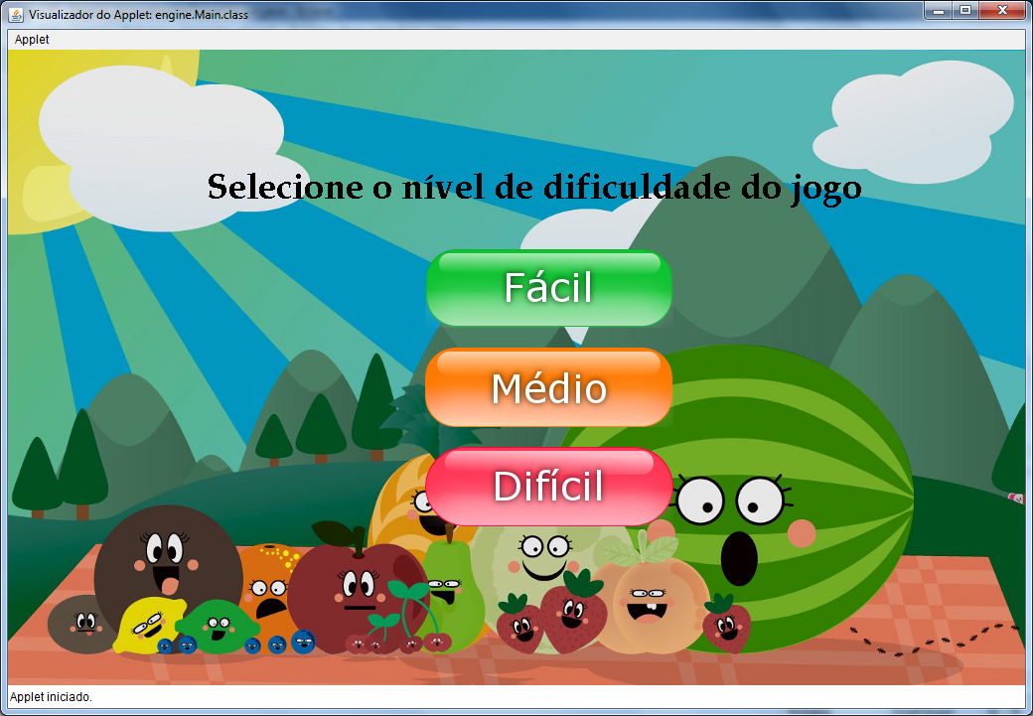
Interface
Notes:
- Com cores bem vivas para chamar a atenção do jogador
- Todas as fases e interfaces do jogo herdam da classe “GameCanvas”

Slide 14
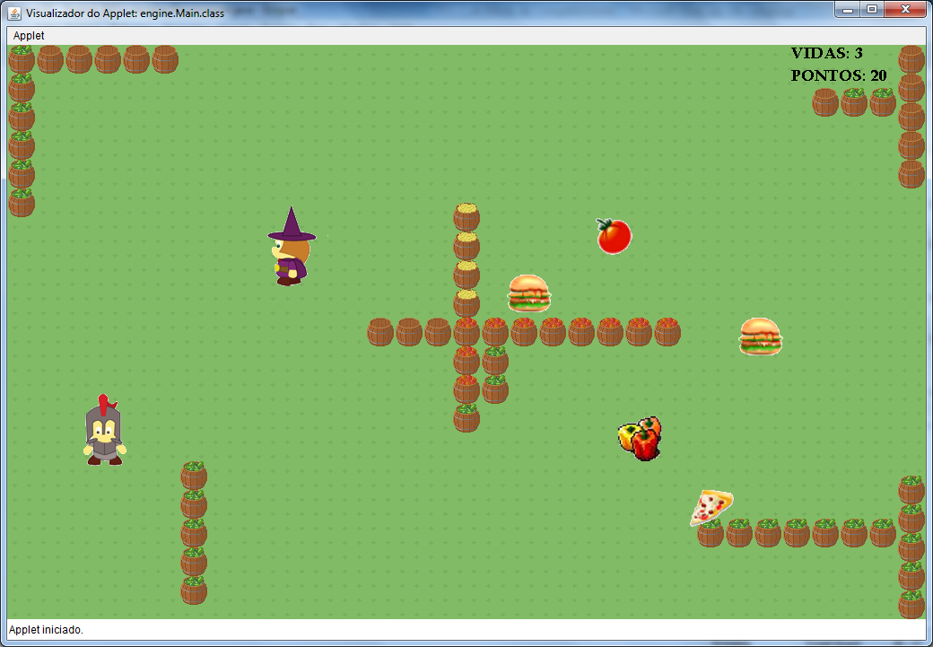
Interface

Slide 15
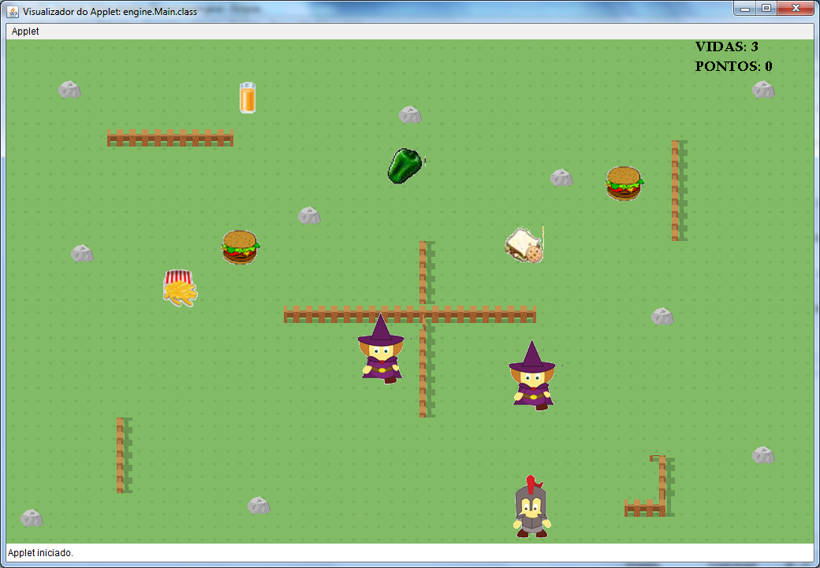
Interface

Slide 16
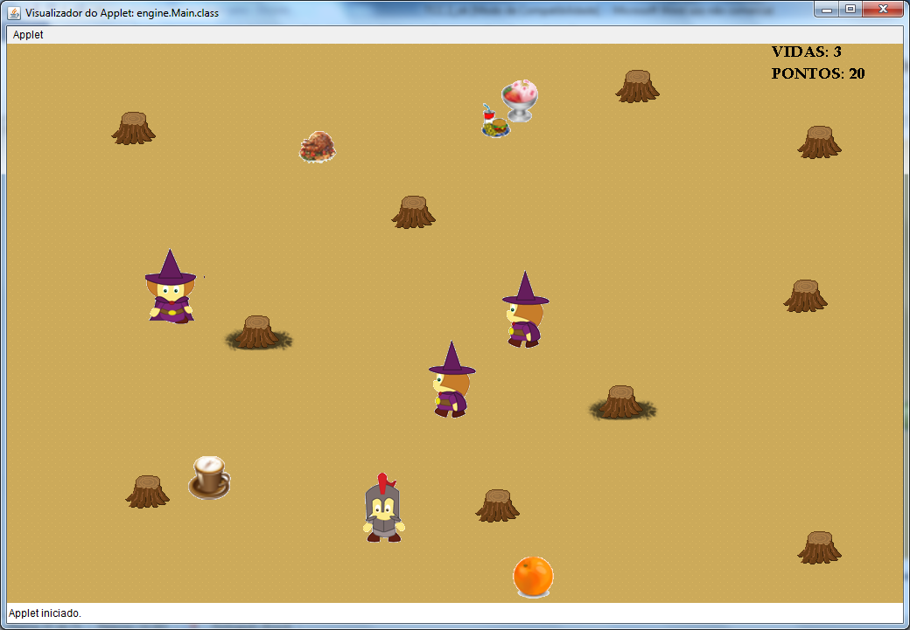
Interface

Slide 17
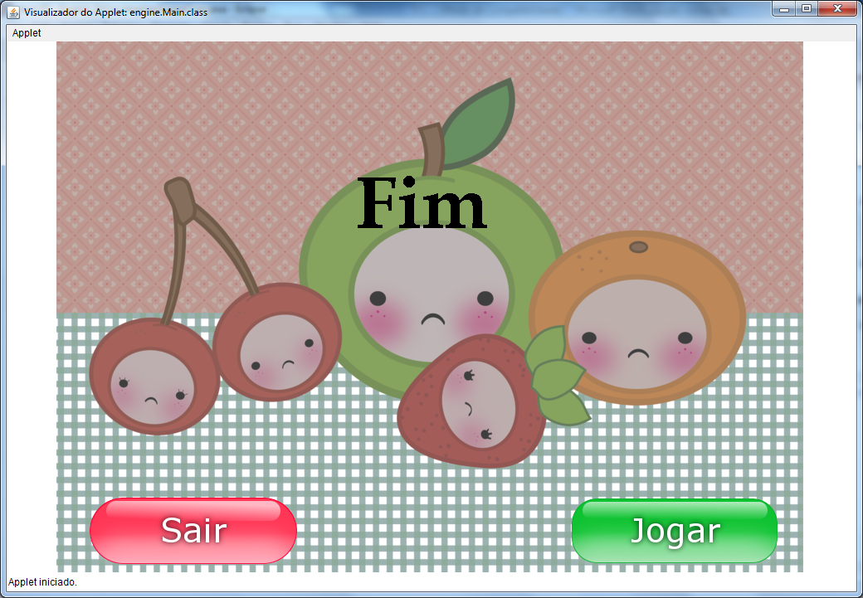
Interface

Slide 18
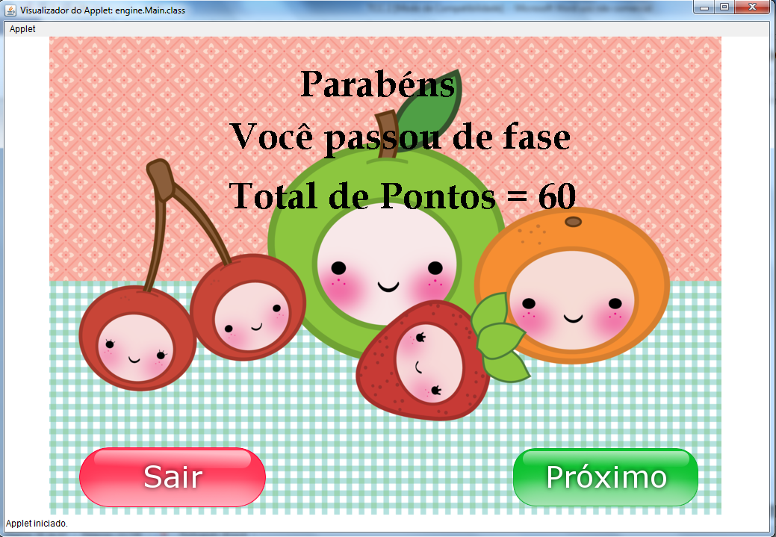
Interface

Slide 19
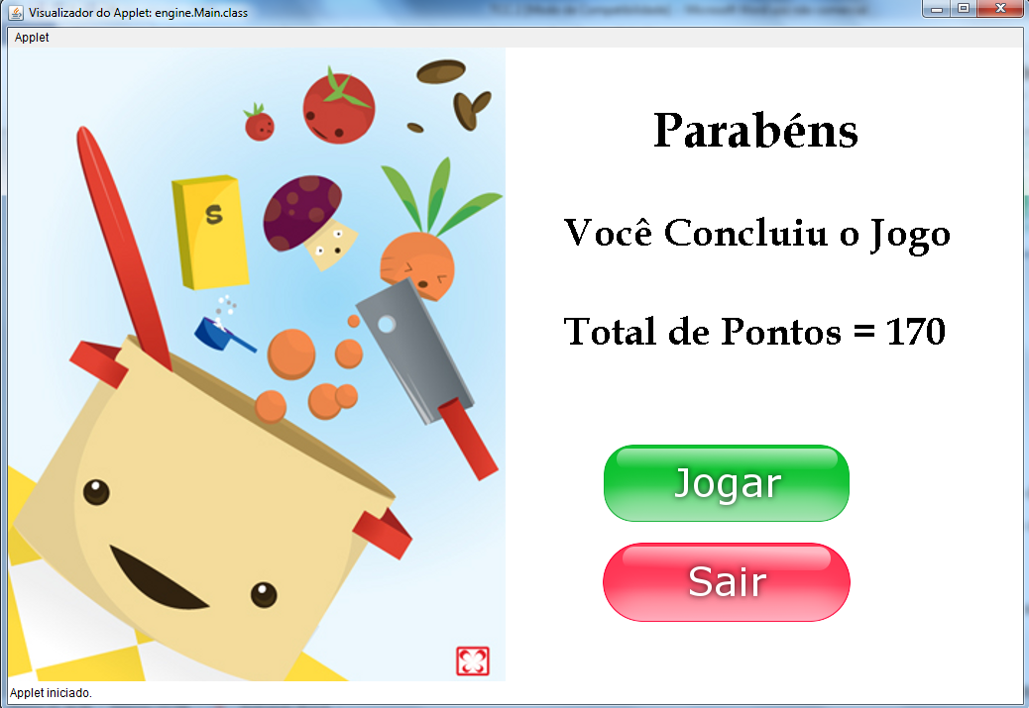
Interface

Slide 20
Alimentos
Selecionados Nutricionista
Bons Ruins
Posições

Slide 21
Projeto/Desenvolvimento
Mapa
Pontuação
Níveis dificuldade
Colisão

Slide 22
Considerações Finais
Ferramentas similares
Conceito e técnicas dos jogos educacionais
Estímulo
Desafios
Objetivo final
Notes:
foram estudados conceitos e técnicas que aliam o aprendizado com a diversão.
Estimular os jogadores atraves do uso da inteligencia artificial cores vivas.
Desafio Estimulo pra mim area nova que não sabia como funcionava.

Slide 23
Trabalhos Futuros
Design do jogo digital
Aumentar o número de fases
Ranking com os melhores jogadores

Slide 24
Obrigado!

